Slide 1

Путешествия
Посмотри вокруг
Урок Окружающего мира
во 2 классе

Slide 2

Земля - наш общий дом

Slide 3
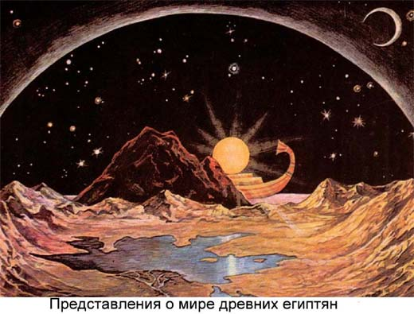
Представления людей о Земле

Slide 4
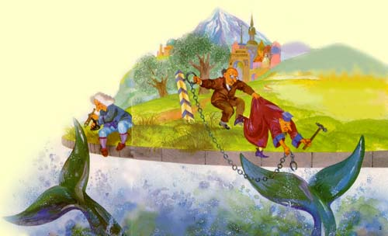

Slide 5
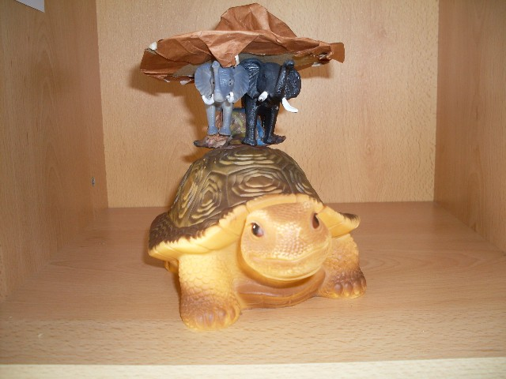

Slide 6
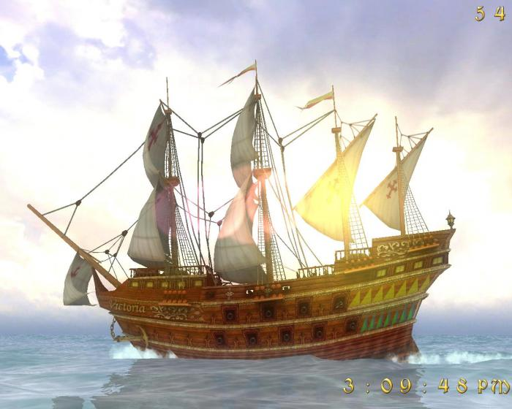
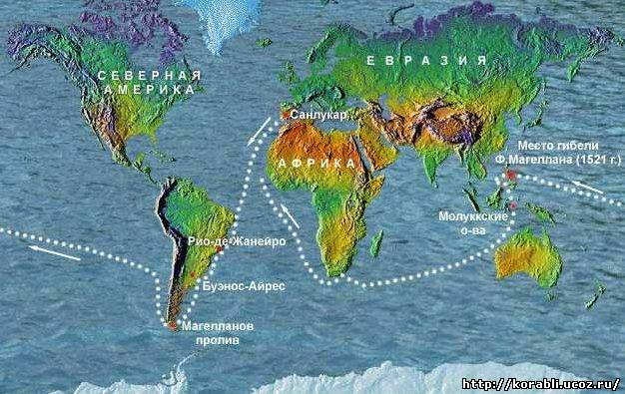
Путешествие Магеллана

Slide 7
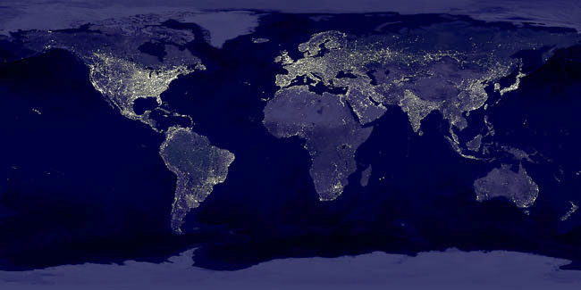
Земля из космоса

Slide 8
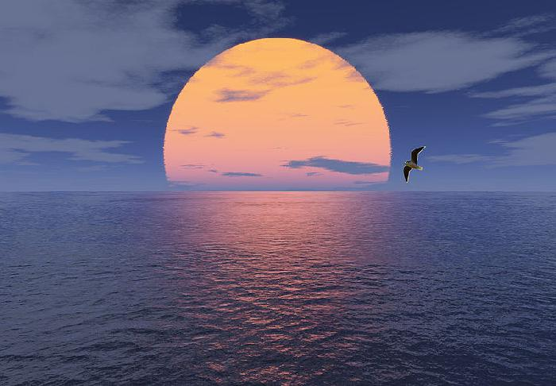
Горизонт

Slide 9
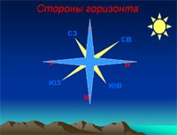
Стороны горизонта

Slide 10
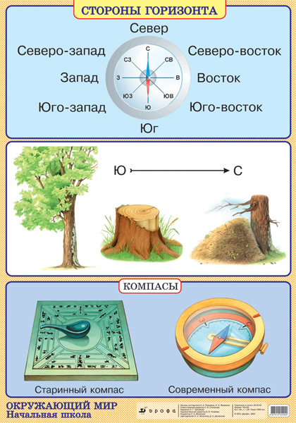

Slide 11
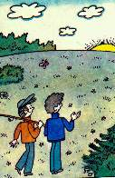
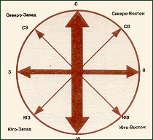
А вы знаете, как определить стороны горизонта?

